Slide 1

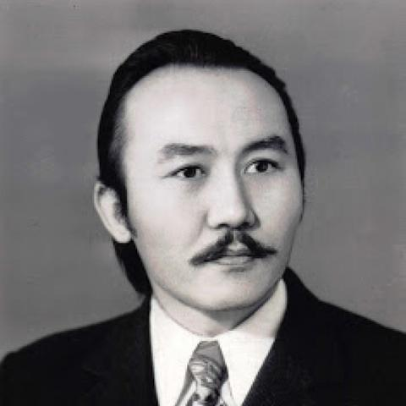



Қысқаша өмірбаяны
Мұхтар Мағауин
Шығарманың аты:
Шығарманың жанры:
Шығарма не туралы?
Менің бағам
Шығарманың кейіпкерлері:
Сен үшін не қызықты болды?
Менің аты-жөнім:

Slide 2
Қысқаша өмірбаяны
Мұхтар Мағауин
Шығарманың аты:
Шығарманың жанры:
Шығарма не туралы?
Менің бағам
Шығарманың кейіпкерлері:
Сен үшін не қызықты болды?
Менің аты-жөнім:

Slide 3
Қысқаша өмірбаяны
Мұхтар Мағауин
Шығарманың аты:
Шығарманың жанры:
Шығарма не туралы?
Менің бағам
Шығарманың кейіпкерлері:
Сен үшін не қызықты болды?
Менің аты-жөнім:

